Slide 1

Full Stack
Módulo Xamarin
Andrés Londoño

Slide 2

Xamarin
Aplicaciones Móviles Con Net

Slide 3
El poder de construir aplicaciones en todas las plataformas

Slide 4
¿Por qué Xamarin?

Slide 5


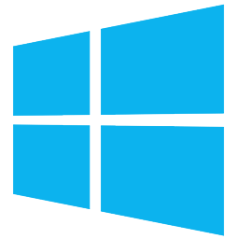
Retos del desarrollo nativo
Mac OS X
XCode
Objective-C
Swift
iOS SDK
Apple Tools
OS
Eclipse or Android Studio or…
Java
Android SDK
SDK Tools
Windows OS
Visual Studio
C#
.NET Framework
Windows Phone SDK

Slide 6


Comparaciones por plataforma

Slide 7
Xamarin presenta una alternativa de desarrollo Cross Platform Nativo con .Net

Slide 8
Android
public class MyActivity extends Activity {
@Override
public void onCreate(Bundle savedInstanceState) {
Button myBtn = (Button) this.findViewById( R.id.clickMe);
myBtn.setOnClickListener( new View.OnClickListener() {
@Override
public void onClick(View view) {
AlertDialog.Builder builder = new AlertDialog.Builder(MyActivity.this) ;
builder.setTitle( “Hola Colombia")
.setMessage("@“¿Listo para aprender?")
.setPositiveButton( "OK", new DialogInterface.OnClickListener() {
@Override
public void onClick(DialogInterface dialogInterface, int i) {
dialogInterface.dismiss();
}}) .show();
}}); }
}
[Activity (Label = "AndroidApp", MainLauncher = true, Icon = "@drawable/icon")] public class MainActivity : Activity { protected override void OnCreate (Bundle bundle) { base.OnCreate (bundle); SetContentView (Resource.Layout.Main); Button button = FindViewById<Button> (Resource.Id.me); button.Click += delegate { AlertDialog.Builder builder = new AlertDialog.Builder (this ); AlertDialog dialog = null ; builder.SetTitle ( “Hola Colombia") .SetMessage ( "@“¿Listo para aprender?") .SetPositiveButton( "OK" , delegate { dialog.Dismiss(); } ); dialog = builder.Show (); } ; } }

Slide 9
iOS
public partial class iOSAppViewController : UIViewController
{
public iOSAppViewController (IntPtr handle) : base (handle){ } public override void ViewDidLoad (){ base.ViewDidLoad (); } partial void OnButtonDown (UIButton sender) { UIAlertView view = new UIAlertView(); view.Title = “Hola colombia" ; view.Message = "@“¿Listo para aprender?" ; view.AddButton ("OK"); view.Show(); } }
@implementation MSViewController
- (void)viewDidLoad
{
[super viewDidLoad];
}
- (IBAction)OnButtonDown:(id)sender {
UIAlertView* view =
[[UIAlertView alloc]init];
[view setTitle:@“Hola Colombia"];
[view setMessage: @“¿Listo para aprender?”];
[view addButtonWithTitle:@"OK"];
[view show];
}
@end

Slide 10
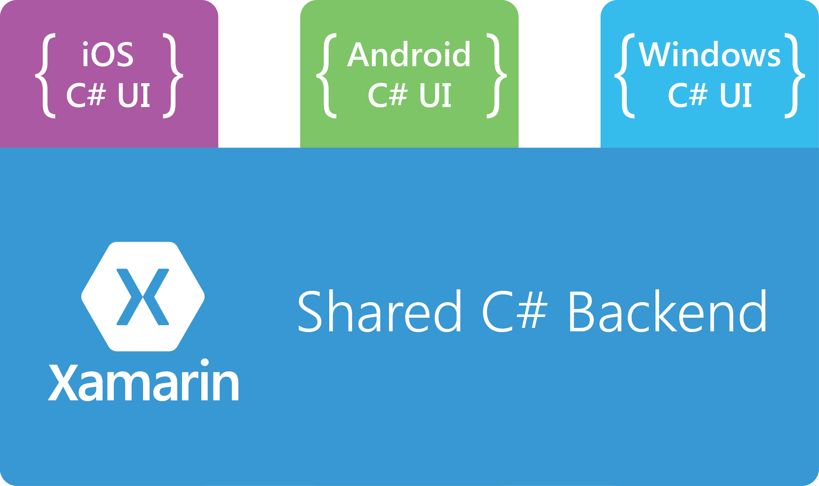
Comparte código nativo
Notes:
10

Slide 11
Xamarin también propone compartir Interfaz de Usuario, naciendo así: Xamarin Forms

Slide 12
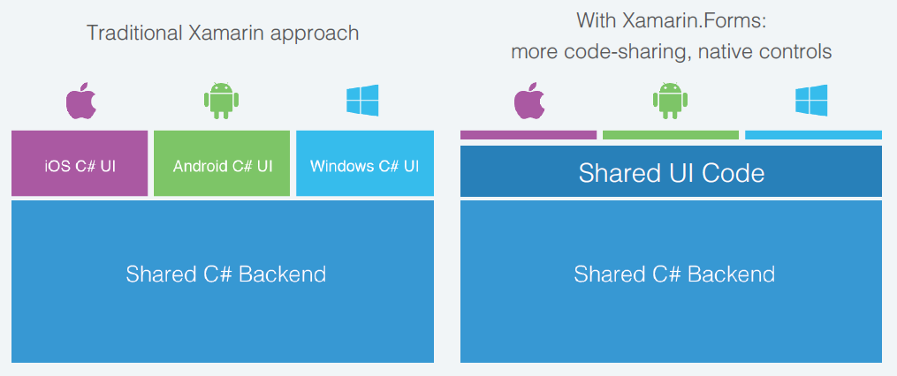
Xamarin + Xamarin Forms

Slide 13
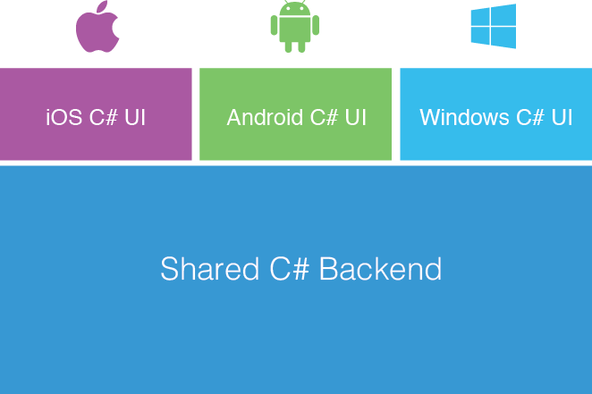
Xamarin.Forms
Más de 40 páginas, diseños y controles
Construir desde code behind o XAML
Enlace de datos bidireccional
Navegación
API de Animación
Servicio de Dependencia
Centro de mensajes
Shared UI Code

Slide 14
El porcentaje de código compartido con las técnicas adecuadas “podría llegar” hasta un 85%, y Xamarin realizó una nueva propuesta con la que se puede lograr hasta el 99% de código compartido

Slide 15

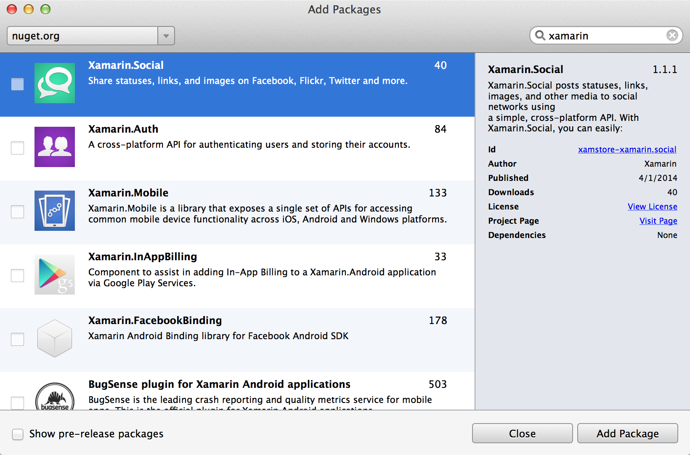

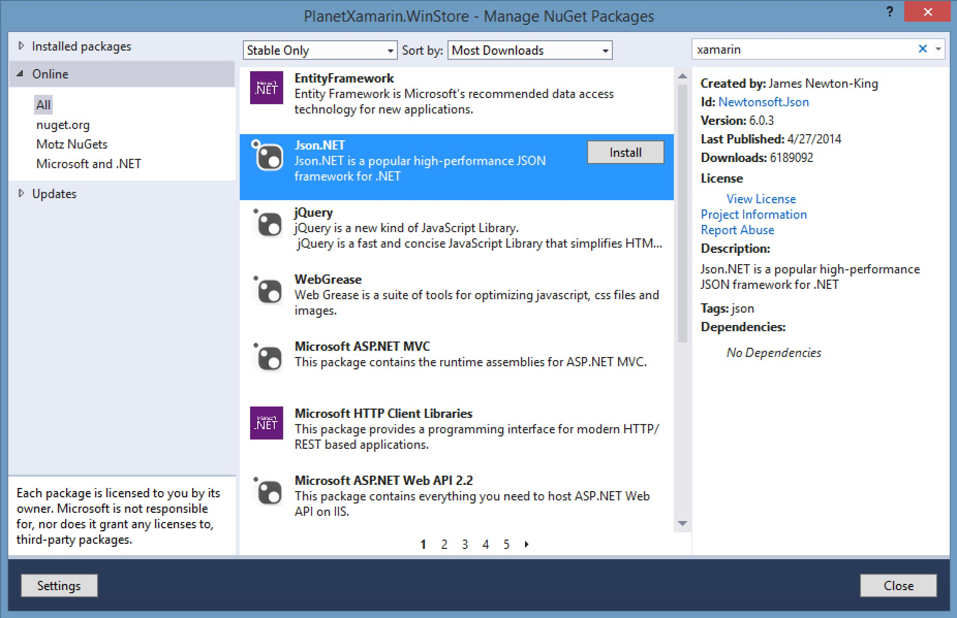
Shared Components
Notes:
Fix this with website stuff

Slide 16
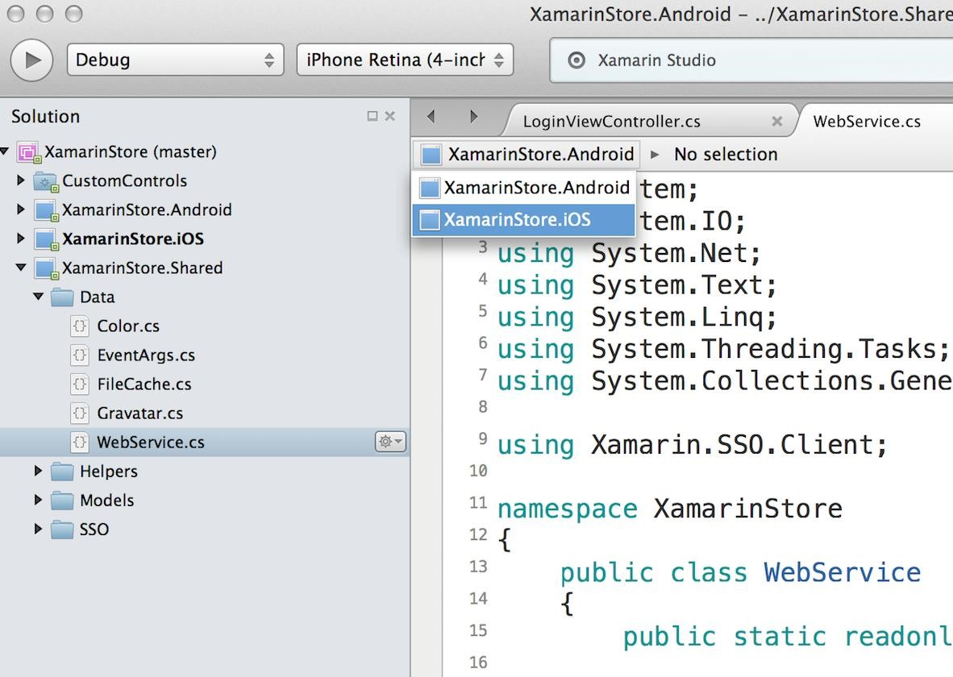
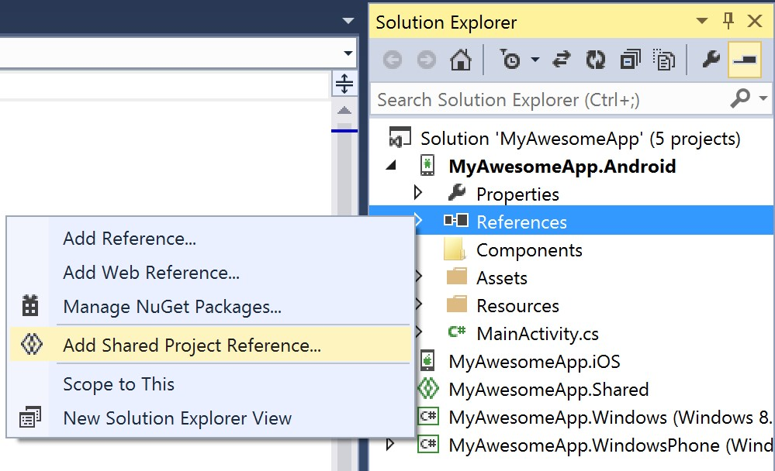
Shared Projects
Notes:
Fix this with website stuff

Slide 17
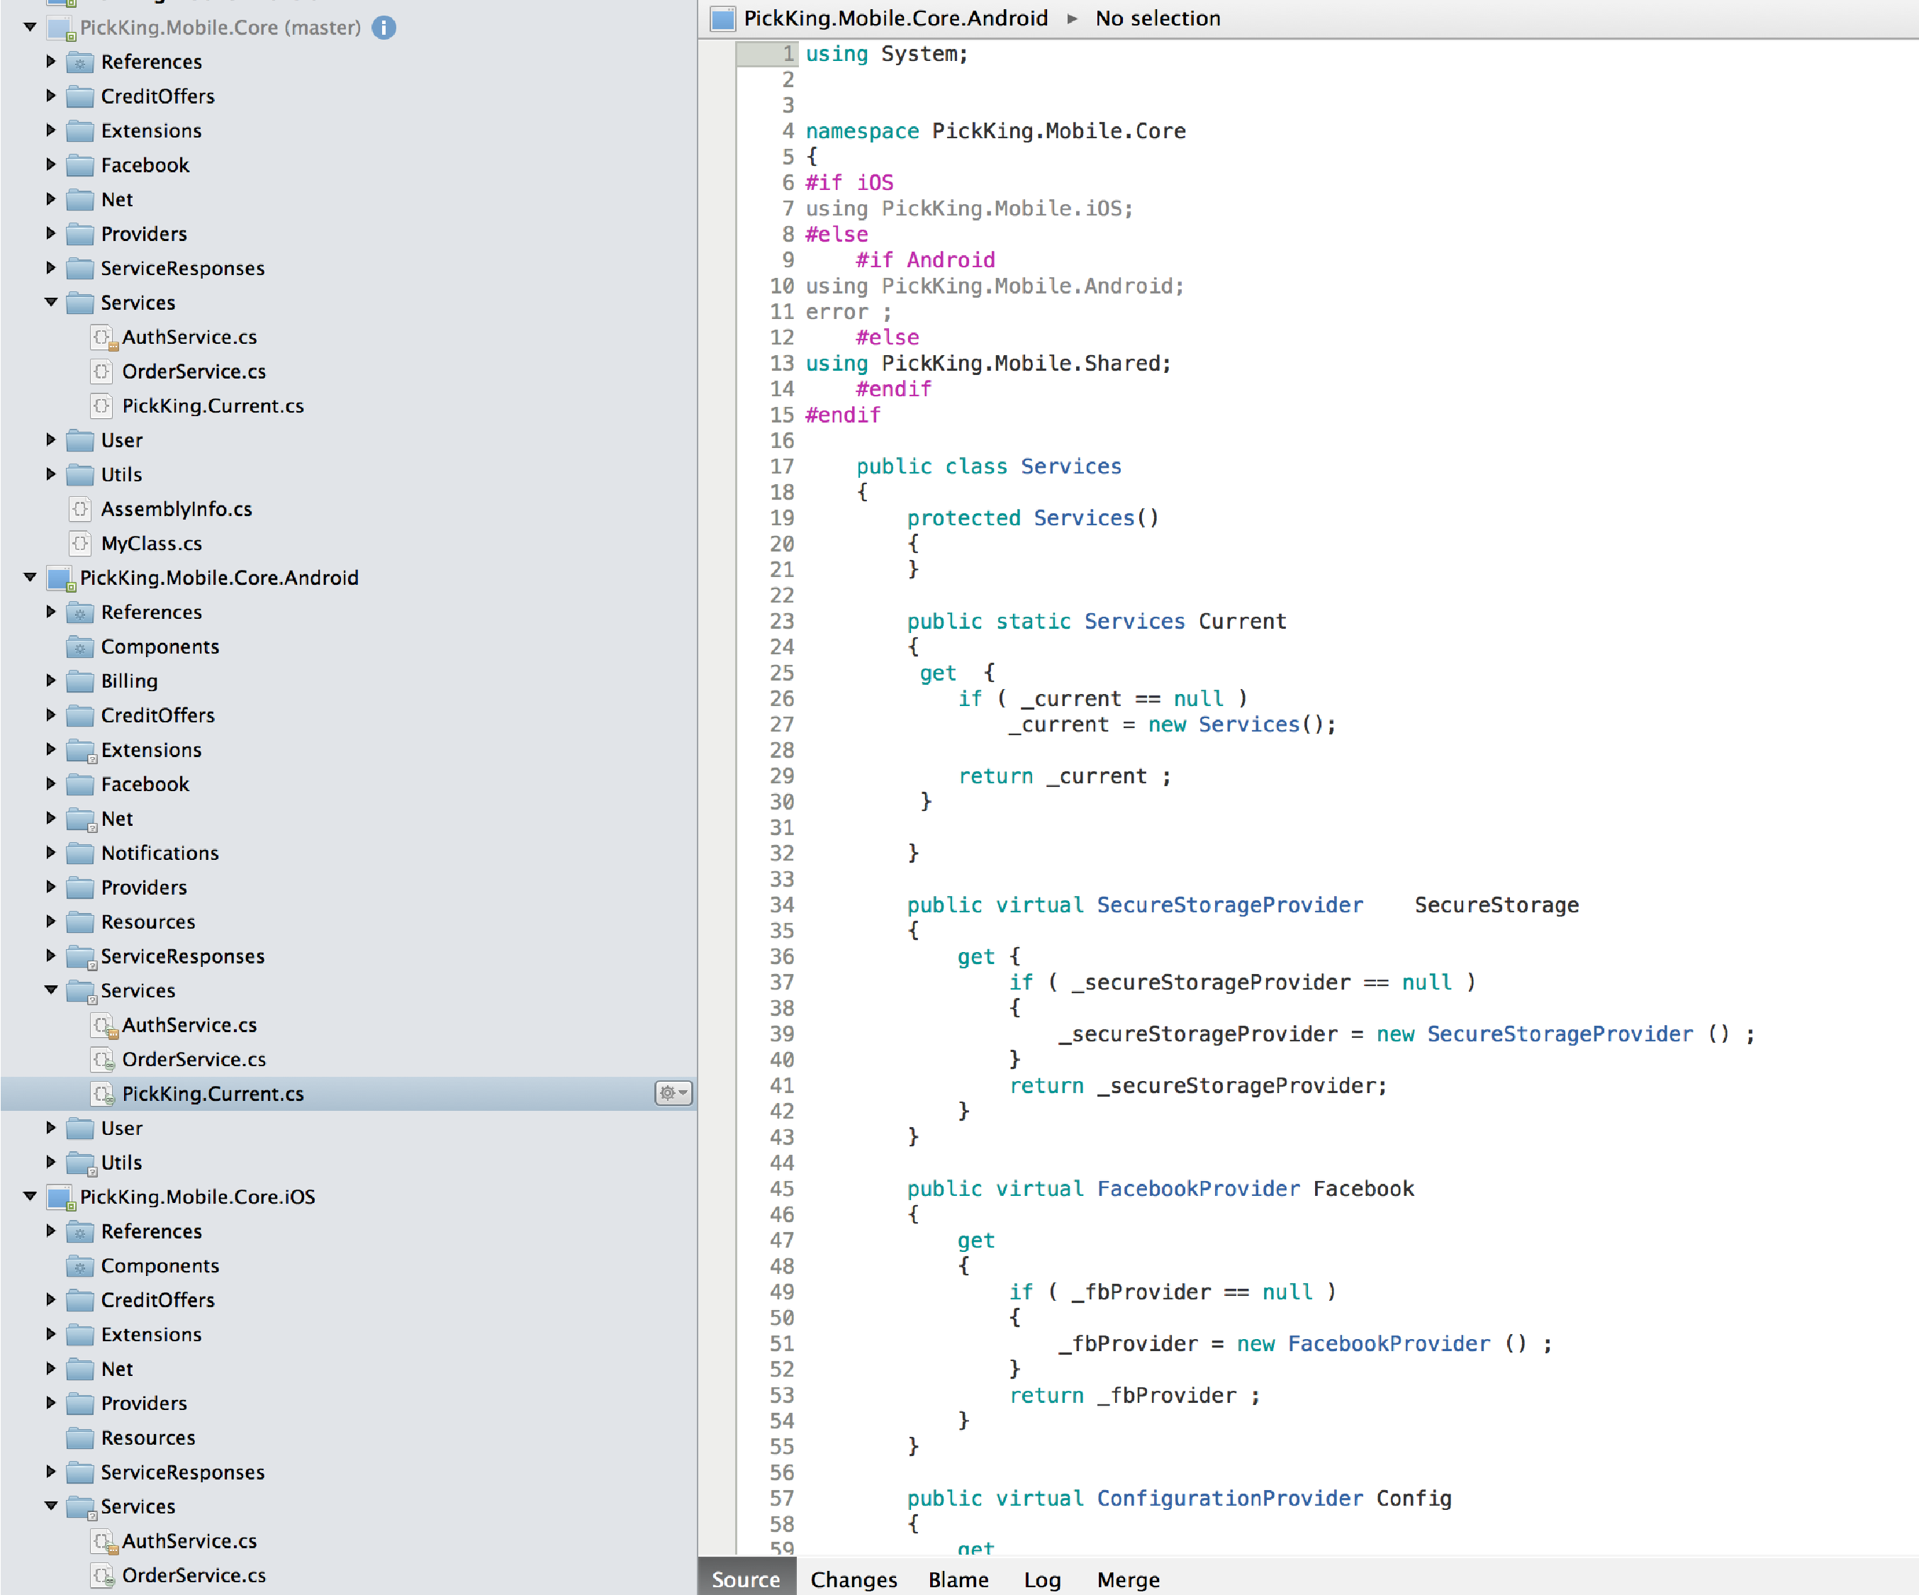
Linked Files
Compiler
Directives
Linked Files
Notes:
Fix this with website stuff

Slide 18
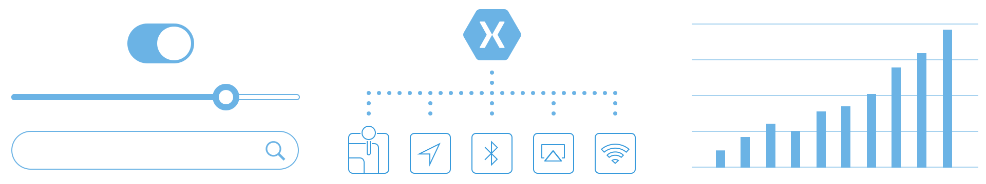
¿Y por qué es nativo?
Native User Interfaces
Native API Access
Native Performance
Xamarin genera experiencias nativas.
Notes:
Fix this with website stuff

Slide 19
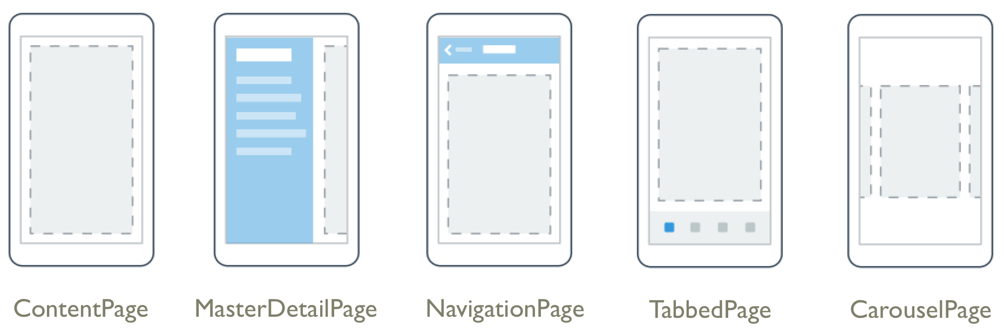
Pages
Notes:
Fix this with website stuff

Slide 20
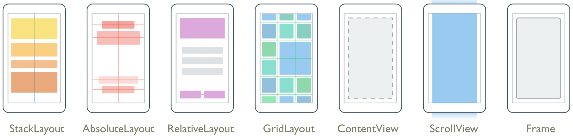
Layouts
Notes:
Fix this with website stuff

Slide 21
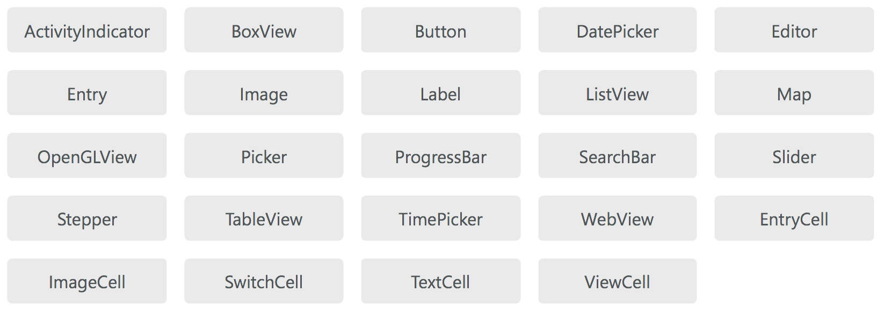
Controles
Notes:
Fix this with website stuff

Slide 22
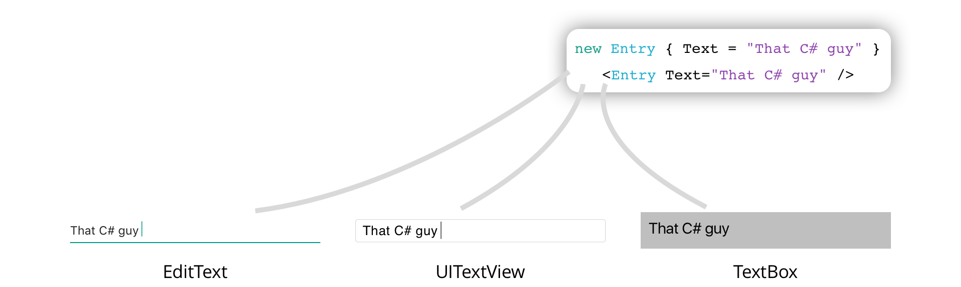
Controles
Notes:
Fix this with website stuff

Slide 23
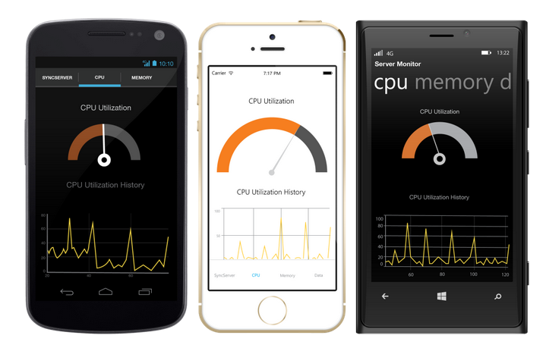

Controles de terceros
Notes:
Fix this with website stuff

